Slide 1
I Microprocessori
Unità 3 del libro Internet Working
Sistemi e reti

Slide 2
MICROPROCESSORE
Detta anche erroneamente CPU
Infatti CPU (Central Processing Unit) indica genericamente il blocco funzionale di elaborazione principale di un sistema programmabile mentre
microprocessore (detto anche MPU = Micro Processor Unit) indica un tipo di tecnologia elettronica in cui tutte le funzioni di una CPU sono integrate in un unico componente.

Slide 3
Struttura
BUS INDIRIZZI
Bus
BUS DATI
LOGICA I/O
B
U
S
I
N
T
E
R
N
O
REGISTRI DI INDIRIZZI
CACHE INTERNA
UNITA’ DI CONTROLLO
REGISTRI DATI
ALU
LOGICA DI CONTROLLO
SEGNALI DI CONTROLLO

Slide 4
Struttura
Insieme di circuiti che si occupa di fornire ai bus esterni di comunicazione (dati e indirizzi) gli impulsi necessari per le comunicazioni con le periferiche e di trasformare gli impulsi ricevuti dall’esterno in segnali utili per l’unità di controllo
Area di memoria nella quale sono inserite le istruzioni successive a quella in corso di esecuzione; in questo modo si velocizzano le operazioni
Organizzata su più livelli in base alla velocità di accesso e alla frequenza di d’uso
BUS INDIRIZZI
Bus
BUS DATI
Piccole aree della memoria molto veloci. Conservano i dati da elaborare e le informazioni relative alle operazioni da eseguire durante l’esecuzione delle istruzioni
Coordina e gestisce le operazioni interne dei vari blocchi in base ai segnai ricevuti dall’esterno alle istruzioni da gestire
LOGICA I/O
ARITHMETIC LOGIC UNIT
Esegue tutte le operazioni logico-matematiche necessarie richieste dall’unità di controllo
Insieme di circuiti che trasformano gli impulsi elettrici provenienti dall’esterno in segnali utili per l’unità di controllo e trasformano in impulsi elettrici i comandi provenienti dall’unità di controllo.
B
U
S
I
N
T
E
R
N
O
Insieme di collegamenti elettrici che consente di trasferire dati e indirizzi tra i vari blocchi del microprocessore
REGISTRI DI INDIRIZZI
CACHE INTERNA
UNITA’ DI CONTROLLO
REGISTRI DATI
ALU
LOGICA DI CONTROLLO
SEGNALI DI CONTROLLO

Slide 5
Parametri
Velocità di clock
Parallelismo
Cache
Numero di microprocessori (core)
firmare

Slide 6
Velocità di clock
Sono i numeri di impulsi inviati dal generatore di clock a tutti i dispositivi collegati alla scheda madre
Sincronizza tutte le operazioni
Da non confondere con la velocità del microprocessore
Si misura in “ips” istruzioni per secondo

Slide 7
Parallelismo
Numero di dati che possono essere letti o ricevuti in una singola operazione
Attualmente, fino a 64 bit

Slide 8
Cache di memoria
Solo recentemente è interna
Divisa su livelli
Consente di pre-caricareall’interno del microprocessore un numero elevato di istruzioni e dati di imminente elaborazione
Evita al microprocessore di collegarsi alle memorie esterne

Slide 9
Core
In un unico dispositivo sono presenti più microprocessori che svolgono i processi in parallelo
Ideato per evitare surriscaldamento
Sincronizzare i dati elaborati è piuttosto complesso

Slide 10
Firmware
Sono micro-istruzioni
Si occupa di comprendere le istruzioni da eseguire
CISC: complex Instruction Set Computer
RISC: Reduced Instruction Set Computer

Slide 11
Pipeline
Istr 1 | IF | ID | EX | MEM | WB
Istr 2 |  |  |  |  |  | IF | ID | EX | MEM | WB
Istr 3 |  |  |  |  |  |  |  |  |  |  | IF | ID | EX | MEM | WB
tempo | 1 | 2 | 3 | 4 | 5 | 6 | 7 | 8 | 9 | 10 | 11 | 12 | 13 | 14 | 15
Istr 1 | IF | ID | EX | MEM | WB
Istr 2 |  | IF | ID | EX | MEM | WB
Istr 3 |  |  | IF | ID | EX | MEM | WB
Istr 4 |  |  |  | IF | ID | EX | MEM | WB
Istr 5 |  |  |  |  | IF | ID | EX | MEM | WB
tempo | 1 | 2 | 3 | 4 | 5 | 6 | 7 | 8 | 9 | →

Slide 12
Le 5 fasi
IF Instruction Fetch: lettura dell’istruzione da memoria
ID Instruction Decode: decodifica istruzione e lettura operandi da registri
EX Execution: Esecuzione dell’istruzione
MEM Memory: attivazione della memoria (solo per certe azioni)
WB Write Back, scrittura del risultato nel registro opportuno

Slide 13
Problemi della pipeline
Istr 1 | IF | ID | EX | MEM | WB
Istr 2 |  | IF | ID | EX | MEM | WB
Istr 3 |  |  | IF | ID | EX | MEM | WB
Istr 4 |  |  |  | IF | ID | EX | MEM | WB
Istr 5 |  |  |  |  | IF | ID | EX | MEM | WB
tempo | 1 | 2 | 3 | 4 | 5 | 6 | 7 | 8 | 9 | →
Se per eseguire l’istruzione 2 ho bisogno del risultato dell’istruzione 1, quanto devo aspettare?

Slide 14
Soluzioni ai problemi della pipeline
Registri a doppia porta: mettono a disposizione un risultato a partire da EX (risparmio MEM e WB di tempo)
Più Pipeline autonome in parallelo: molte istruzioni in parallelo
Circuiti che analizzano i salti, attivando la pipeline dopo il salto
Suddividere l’esecuzioni delle operazioni in molte fasi elementari eseguibili rapidamente (aumento clock)

Slide 15
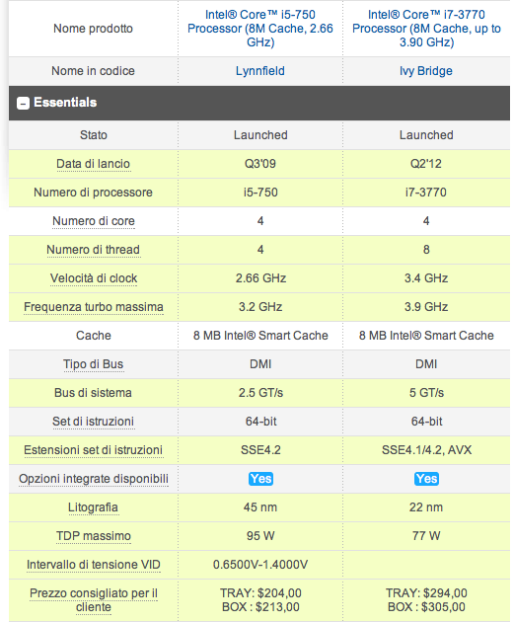
Confronto tra microprocessori
Quale dei due microprocessori lavora a frequenza più bassa?
Quale dei due dissipa più potenza?
TDP= thermal Dissipation Power

Slide 16
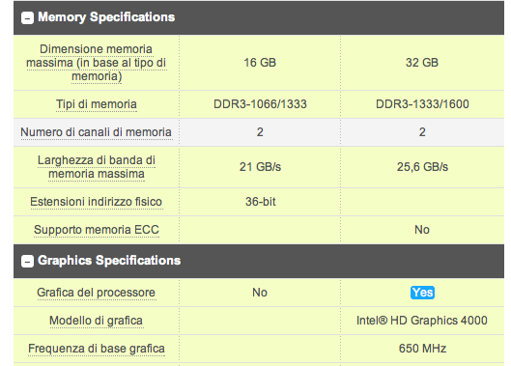
Quale dei due microprocessori può lavorare con le memorie più veloci?
Quale dei due ha già integrata la gestione della grafica?

Slide 17
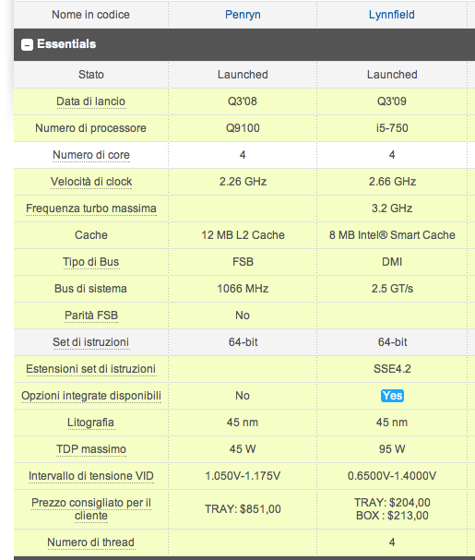
Esercizio
Quale tra questi due processori è migliore per un dispositivo portatile?

Slide 18
Esercizio
Supponendo di avere una pipeline da 3 elementi e che ciascuna fase sia eseguita in 0,5 ns, nell’ipotesi migliori quante operazioni possono essere eseguite al secondo?
Istr 1 | IF | ID | EX | MEM | WB
Istr 2 |  | IF | ID | EX | MEM | WB
Istr 3 |  |  | IF | ID | EX | MEM | WB
tempo | 1 | 2 | 3 | 4 | 5 | 6 | 7 | 8 | 9 | →
SOLUZIONE:
3 operazioni concluse in 7 fasi
T= 7 x 0,5 ns = 3,5 ns
3:3,5 = X:1 → X = 3 x 1 / 3,5 x 10^-9 = 857142857,1 ips = 857,1 Mips

Slide 19
Aumentando il numero di elementi a 5 si hanno dei miglioramenti nella velocità di elaborazione?
Istr 1 | IF | ID | EX | MEM | WB
Istr 2 |  | IF | ID | EX | MEM | WB
Istr 3 |  |  | IF | ID | EX | MEM | WB
Istr 4 |  |  |  | IF | ID | EX | MEM | WB
Istr 5 |  |  |  |  | IF | ID | EX | MEM | WB
tempo | 1 | 2 | 3 | 4 | 5 | 6 | 7 | 8 | 9 | →
SOLUZIONE:
5 operazioni concluse in 9 fasi
T= 9 x 0,5 ns = 4,5 ns
5:4,5 = X:1 → X = 5 x 1 / 4,5 x 10^-9 = 1111111111 ips = 1111 Mips = 1 Gips

Slide 20
In quanto tempo dovrebbe essere eseguita una fase della pipeline più lenta tra le 2 per ottenere la stessa velocità di elaborazione?
Il miglioramento sarà: 1111 – 857,1 = 253,9 Mips
Per ottenere le stesse prestazioni, 1111 Mips con la pipeline di 3 elementi, dobbiamo prima calcolare il tempo complessivo in cui la p3 esegue le istruzioni:
3: T= 1111:1 → T= 3 x 1/1111 x 10^6 = 2,7 ns
Poiché la p3 utilizza 7 fasi, allora ogni fase è eseguita in t = 2,7 :7= 0,39 ns

Slide 21
Esercizio
Nel progetto di un microprocessore si utilizza una pipeline da 8 elementi con velocità di 1 ns per fase.
Si vuole realizzare una versione di dimensioni più ridotte della pipeline ch mantenga le stesse prestazioni.
La tecnologia consente di scendere fino a 0,5ns per fase.
Da quanti elementi sarà composta questa pipeline?

